Slide 1
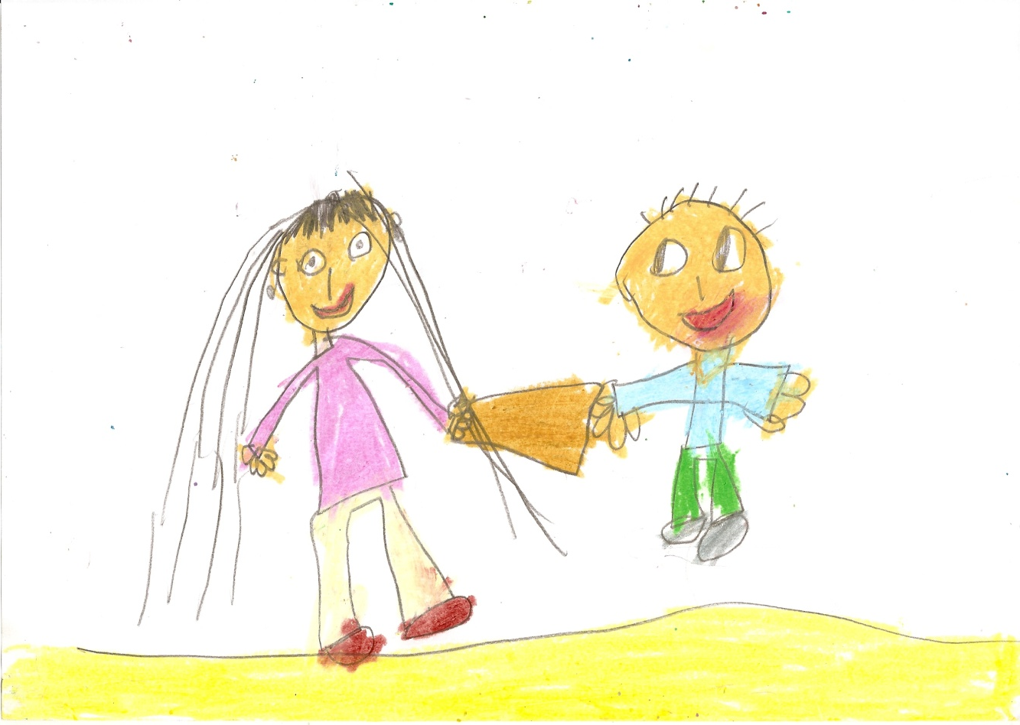
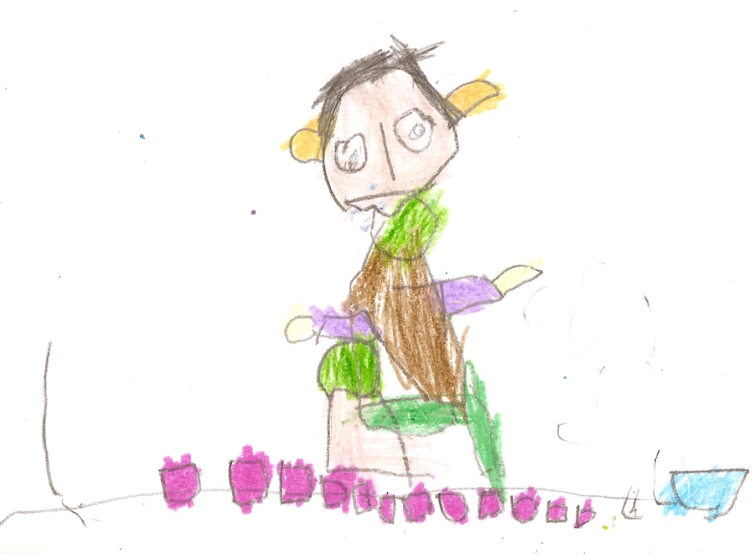
AGUANTA?
Amelia Areán Reigosa
CEIP “Amor Ruibal” –Barro
GRUPO: 21 alumn@s de 4 anos
CURSO: 2014-2015

Slide 2
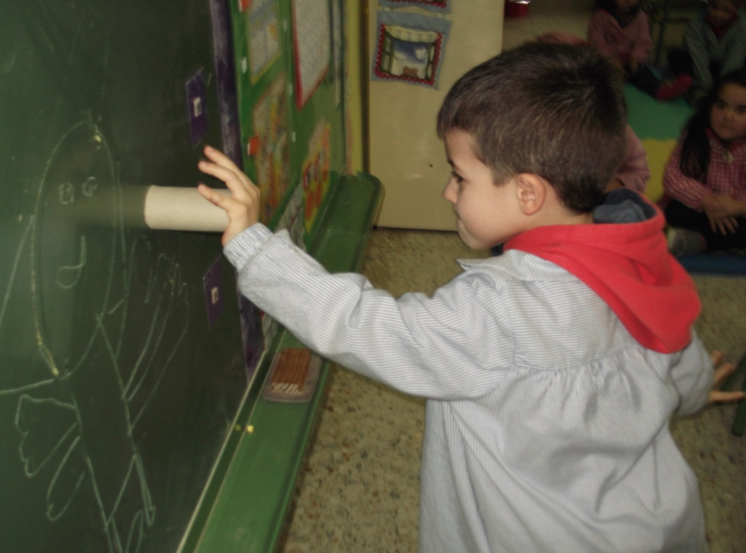
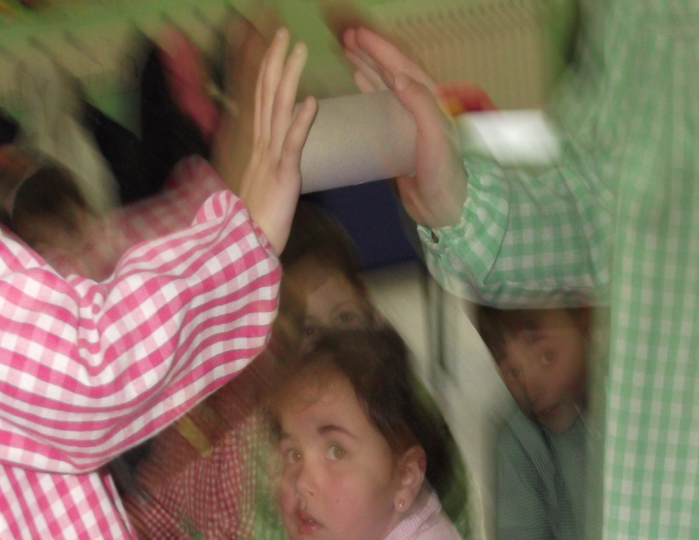
Obxectivo:
Comprobar a resistencia dun tubo de cartón de papel hixiénico.

Slide 3
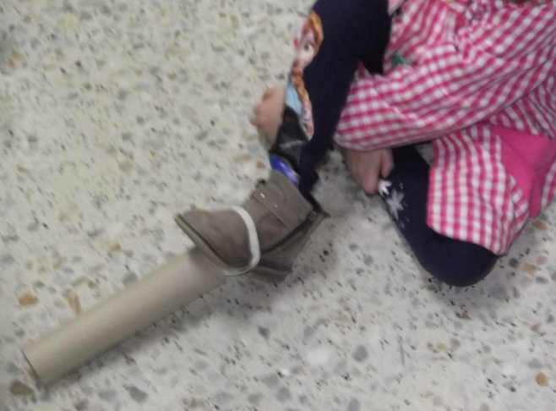
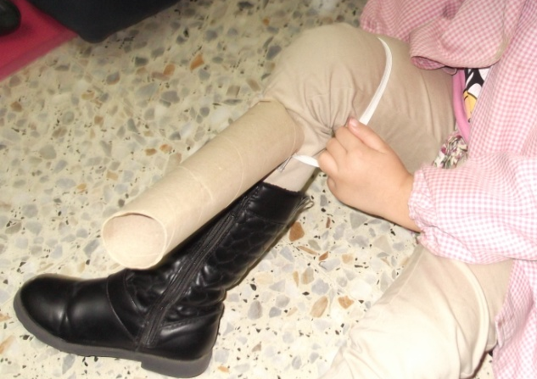
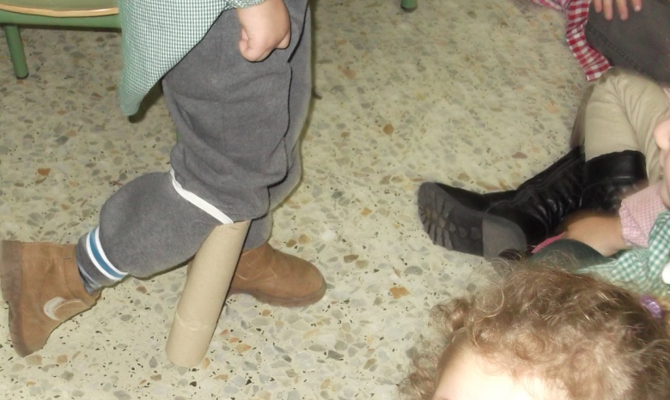
Conversas iniciais:
ELEMENTO MOTIVADOR: pata de pau con tubo de papel de cociña
-Por andar mucho
-Porque é de papel
-Porque ya no aguantaba más el peso
-Porque es de cartón
-Porque é “flaquito”
-Porque es muy blando
MANIPULAMOS: comprobación real de resistencia
REFLEXIONAMOS :
Por que cres que se “espachurrou”?

Slide 4

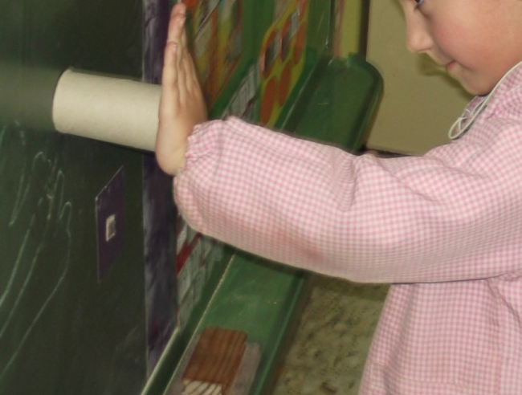
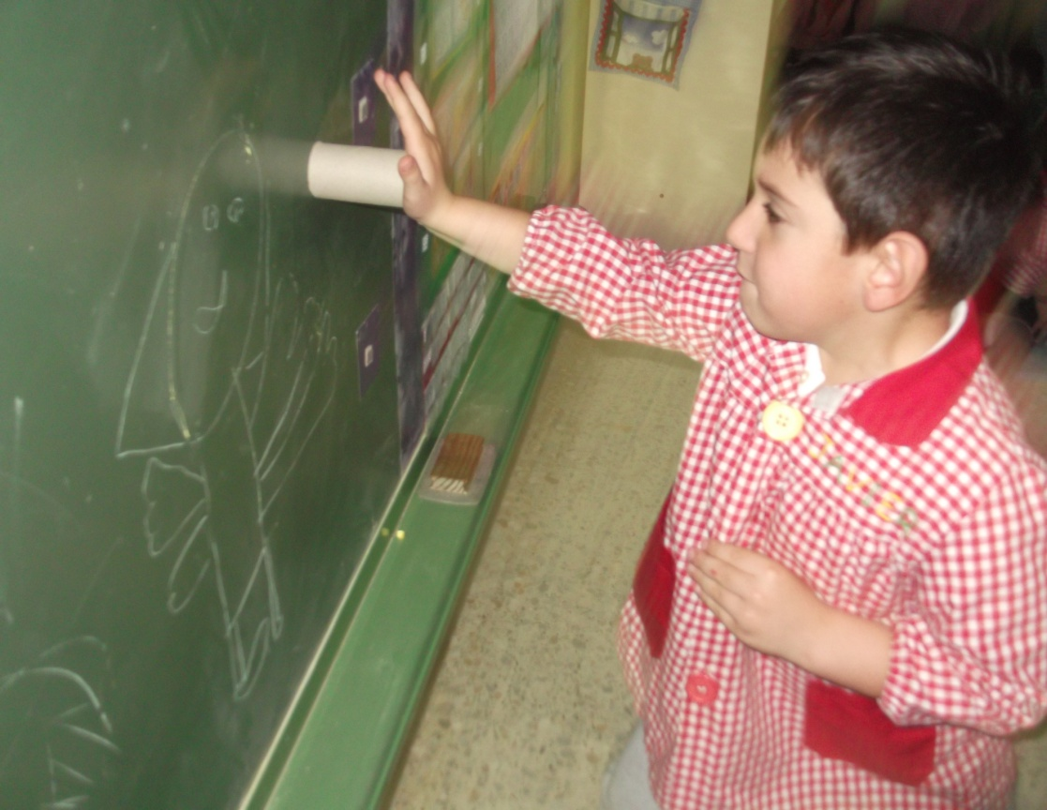
Desenvolvemento:
PRESENTACIÓN TUBO
PAPEL HIXIÉNICO:
Imos probar se aguanta.
-Non rompe porque está duro.
-¡Yo empujé muy fuerte!
-É que o cartón está moi duro.
-Hai que poñerlle algo enriba!
MANIPULAMOS: probamos a resistencia coas mans
REFLEXIONAMOS:
Por que che parece que aguanta?

Slide 5
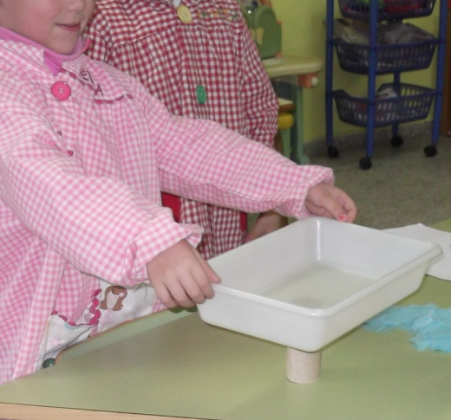
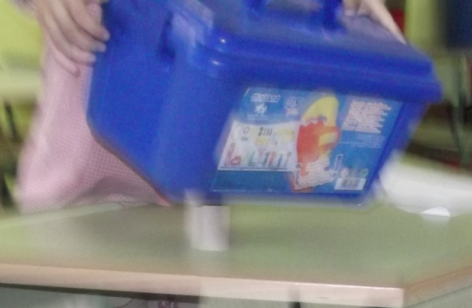
POÑEMOS “ALGO” ENRIBA:
Unha bandexa de plástico baleira e unha caixa chea de xoguetes.
COMPROBAMOS:
Comentarios:
-La caja es dura, pero…
-Ese tubo es muy fuerte.
-A bandexa pesa pouquiño.
-Non vai romper, porque o tubo está duro.
-Si que rompe, porque la caja es más dura.
-É mais dura que o tubo porque está chea
FORMULAMOS HIPÓTESIS:

Slide 6
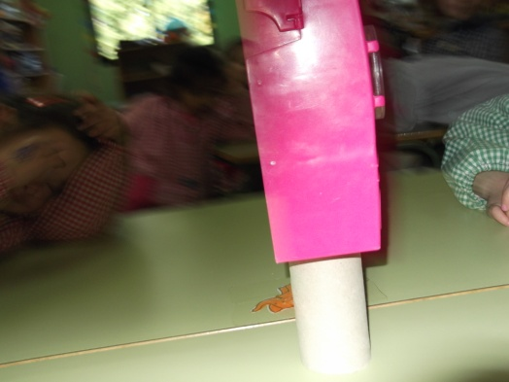
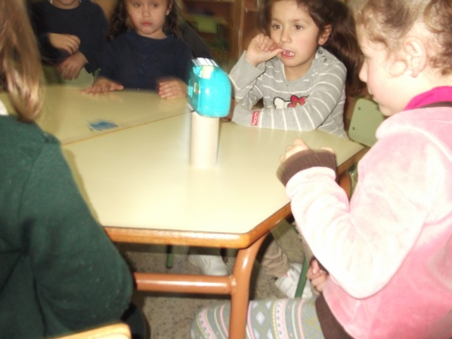
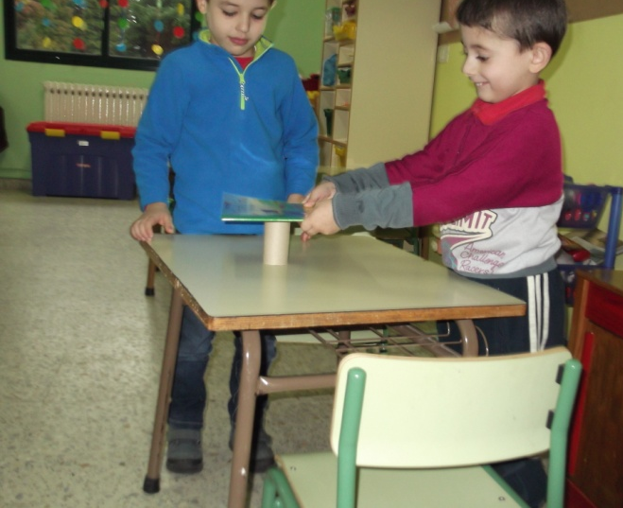
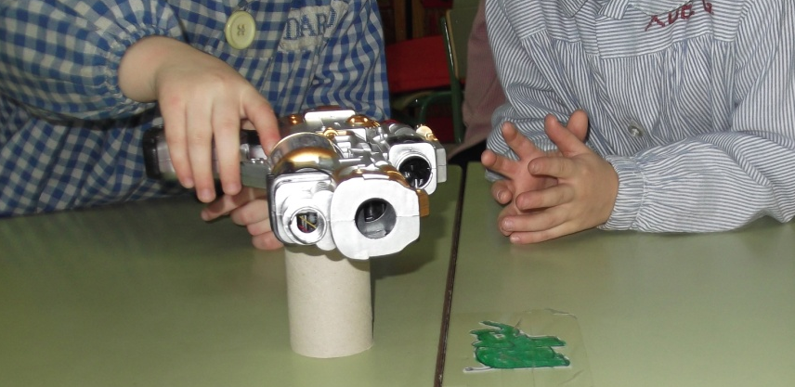
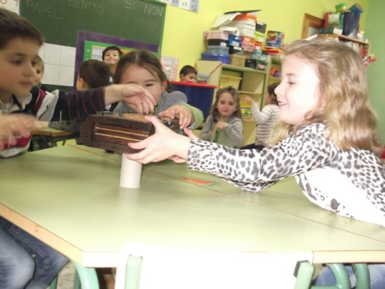
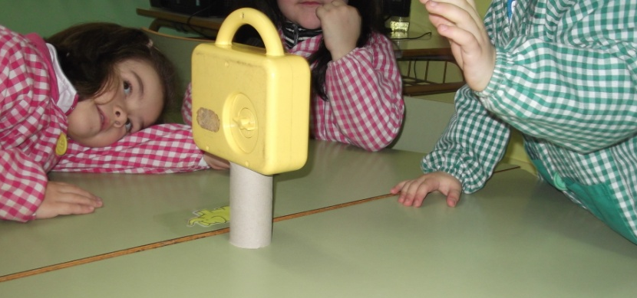
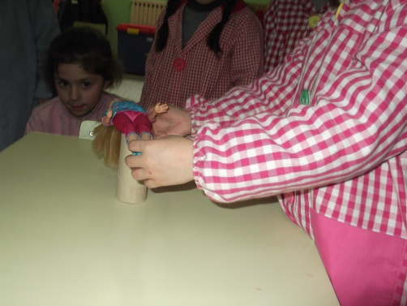
-Yo voy a traer algo fuerte.
-Yo voy a llevar el ordenador de mi hermano.
-Eu vou traer algo que pesa moito.
A MIÑA PROPOSTA:
Imos traer cousas da casa para ver o que pasa.

Slide 7
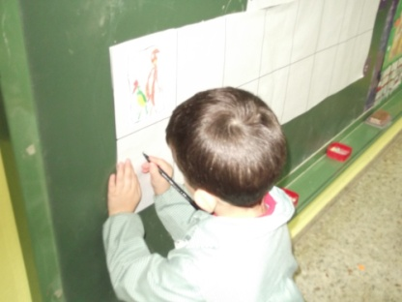
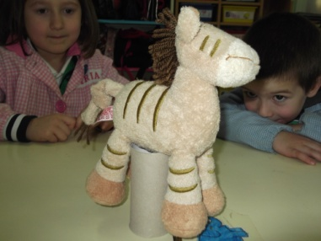
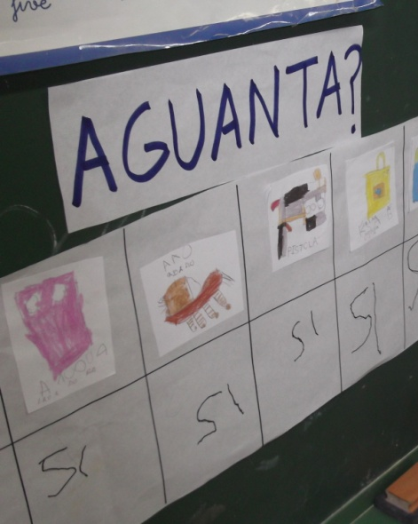
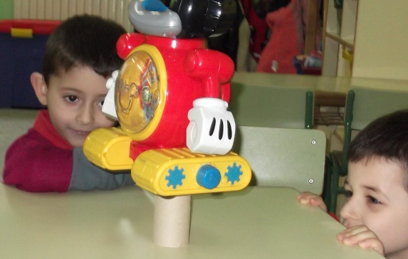
-Co cabaliño de Iria si que aguanta porque é de peluche.
-E está blandiño!
-Ves? Aguanta! Non rompe porque é blando!
COMPROBAMOS E ANOTAMOS RESULTADOS:
FORMULAMOS HIPÓTESES:
-Yo ya sabía que aguantaba, porque el tubo es mas fuerte que el robot.
-Mi robot era más fuerte, pero el tubo también.
-Porque no pesa tanto!
-Non aguanta. Rompe o papel porque o robot pesa.
-El tubo es blando y el robot, duro, y arruga el tubo.

Slide 8

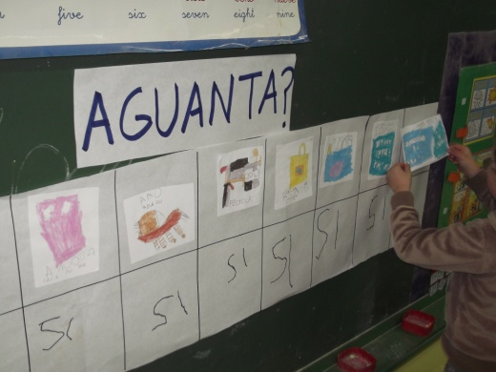

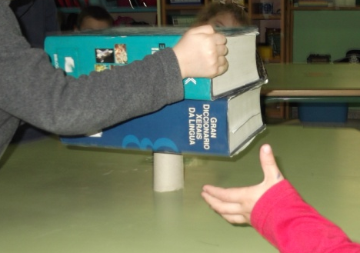
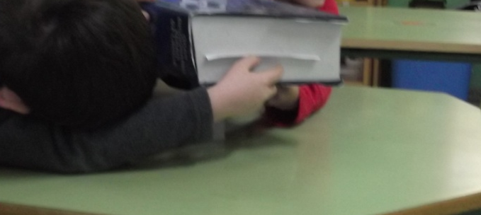
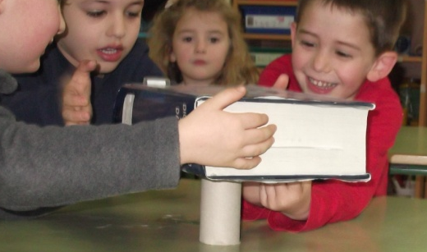
COMPROBAMOS E ANOTAMOS RESULTADOS:
FORMULAMOS HIPÓTESES:
-Coa caixa de música tamén vai aguantar.
-E coa pistola, tamén.
-Porque pesan pouco.
-Y si ponemos algo muy gordo, no aguanta.
-O libro gordo que tes ti!
-Si que aguanta! É moi duro!
-Temos que poñerlle o outro para que pese moitísimo!
-Ahora no aguanta.
(risada xeral)
-Espachurrouse.
-Porque pesaban moitíiisimo!

Slide 9

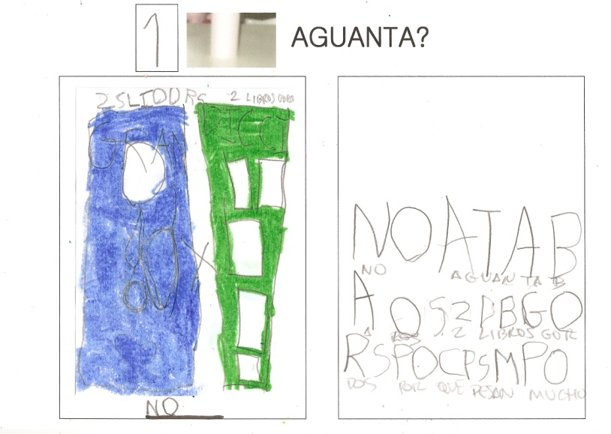
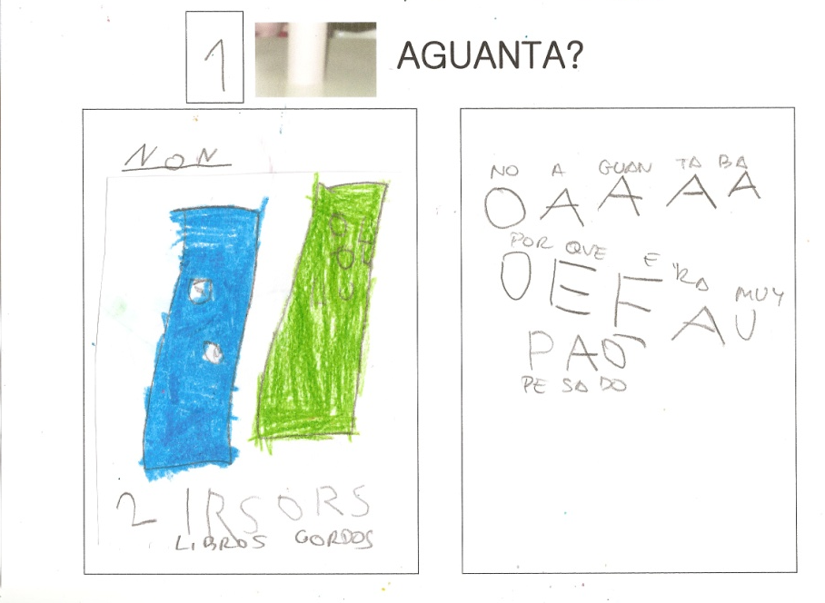
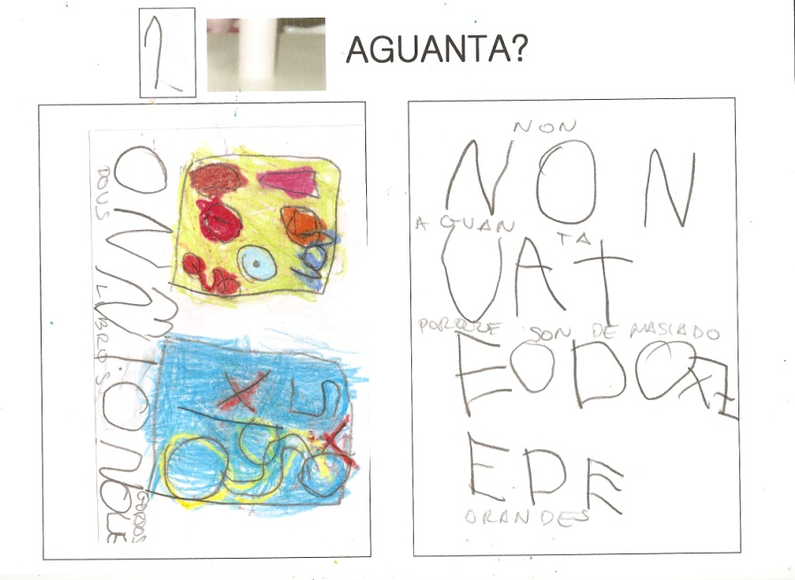
RECOLLIDA DE DATOS:

Slide 10
Aspectos positivos:
*Participamos tod@s .
*Nenos e nenas implicáronse no desenvolvemento do
experimento.
*Reflexionamos sobre o significado de algunhas palabras: non é igual “forte” que “duro”; non é igual “grande” que “pesado”; …
Podía mellorar:
*O vocabulario podía ser mais correcto dende o punto de vista
científico.
*O alumnado podía ter participado no deseño da recollida de resultados.

